Slide 1
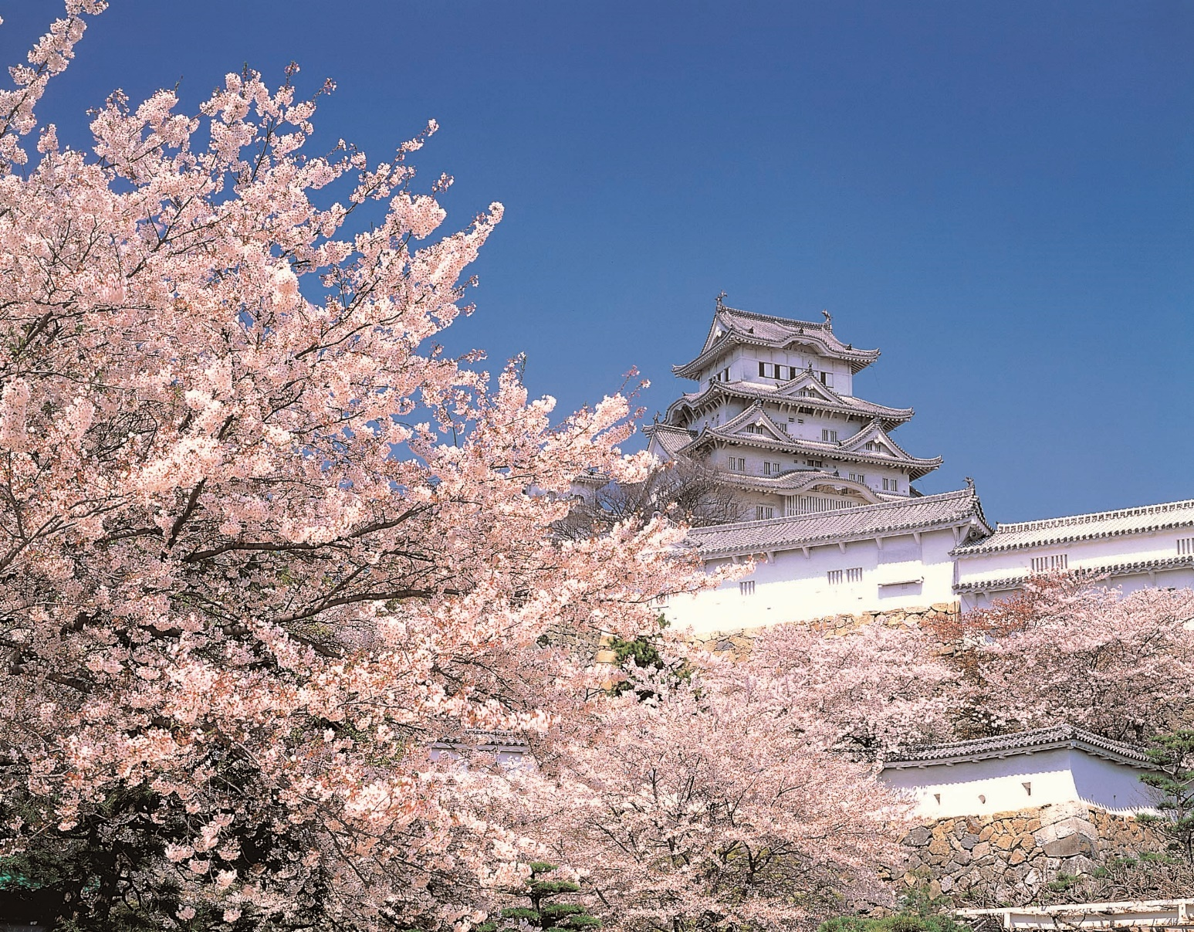
강의 : 일본사회와역사
교수 : 최장근
일본열도와
일본 민족의 형성과정
#일본은 어떻게 시작되었을까?

Slide 2







지질학적
형성
일본의
민족구성
구석기
시 대
조 몬
시 대
야오이
시 대
고 분
시 대
JAPAN Of Society And History
2017. 10. 10

Slide 3
일본어일본학과 2160**** 김*희
구 석 기 시 대
JAPAN Of Society And History
2017. 10. 10

Slide 4






지질학적
형성
일본의
민족구성
구석기
시 대
조 몬
시 대
야오이
시 대
고 분
시 대
일본의 구석기시대
석기
생활모습
- 1 -

Slide 5

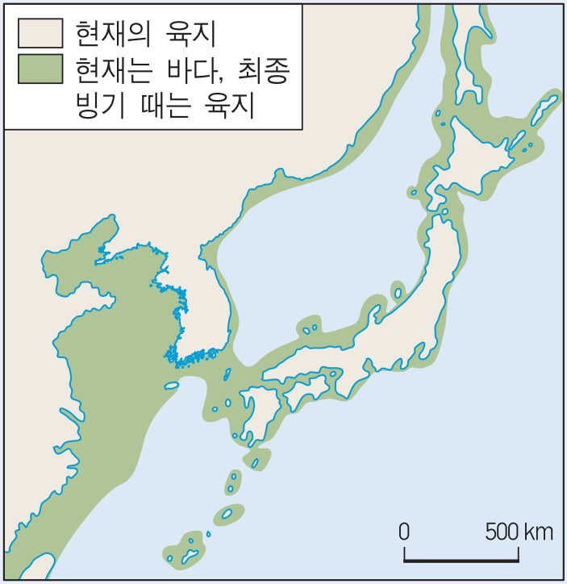
지질학적
형성
일본의
민족구성
구석기
시 대
조 몬
시 대
야오이
시 대
고 분
시 대
일본인의 조상
마지막 빙하기,
대륙의 인류 이동
1만년전 빙하기의 끝,
해수에 의해 막힌 대륙
돌아가지 못한 인류
일본의 조상
- 4 -

Slide 6
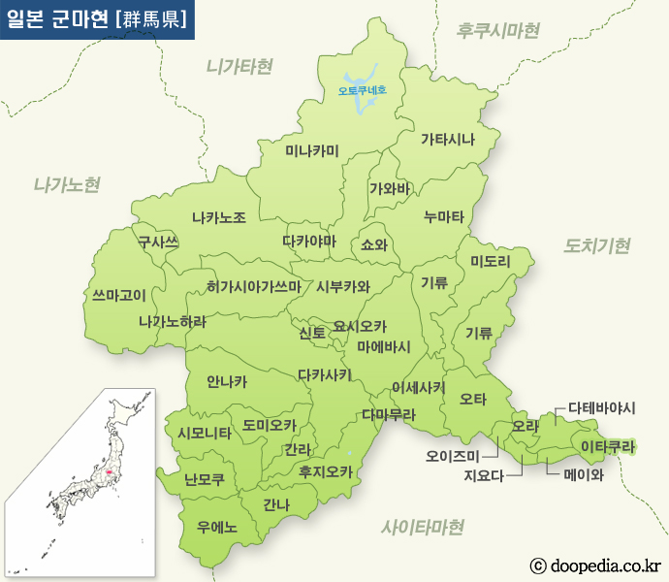
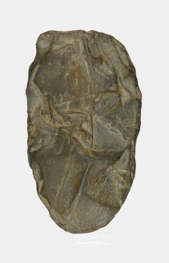
지질학적
형성
일본의
민족구성
구석기
시 대
조 몬
시 대
야오이
시 대
고 분
시 대
1. 일본의 구석기시대.
• 일본 군마현 미도리시 이와주쿠 (岩宿)
에서 구석기 유적 발견
• 구석기 시대의 초석
일본의 구석기 시대에는
사람이 살지 않았다
- 3 -

Slide 7
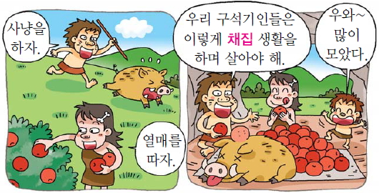
지질학적
형성
일본의
민족구성
구석기
시 대
조 몬
시 대
야오이
시 대
고 분
시 대
2. 생활모습.
⇒ 주로 수렵과 채집을 통해 식량을 얻음
- 4 -

Slide 8
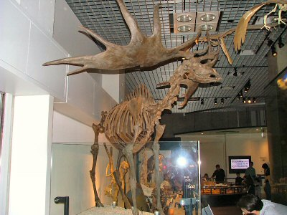
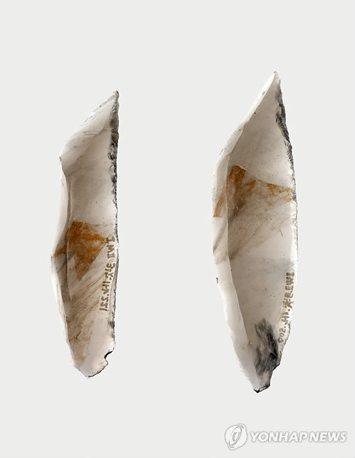
지질학적
형성
일본의
민족구성
구석기
시 대
조 몬
시 대
야오이
시 대
고 분
시 대
채집
수렵
포유 동물들의 뼈와
대형 포유동물을 해체하는
작업장이 발견
식물의 가공보다 사냥에 적합한
끝이 날카로운 석기가 발달돼 있었기 때문
포유 동물을 주식으로 함
채집<수렵 (비중)
- 5 -

Slide 9
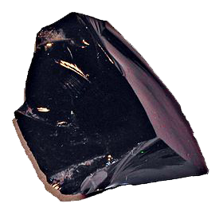
지질학적
형성
일본의
민족구성
구석기
시 대
조 몬
시 대
야오이
시 대
고 분
시 대
• 이와주쿠 최초 발굴에서도 흑요석제 나이프형 석기가 출토
• 4만년 전의 후기 구석시시대 초기부터
흑요석 채굴
• 효율적 작업의 흔적
• 원산지마다 다른 고유의 원소기호가 있음
• 관동 지방이나 중부 지방에까지 널리 분포
흑요석
*흑요석은 화산활동이 이뤄지는 순간에 만들어지는 미세한 유리질의 원석
구석기 인류의 이동과 더불어 석기를 비롯한 물물의 교환
- 6 -

Slide 10



지질학적
형성
일본의
민족구성
구석기
시 대
조 몬
시 대
야오이
시 대
고 분
시 대
공동체 안에서 남자보다 여자의 권위가 더 강함
남자-사냥 , 여자-채취와 가사
집단혼의 상태에서 제 자식을 확실히 알 수 있는 사람은 여자였기 때문
사후세계에 대해 막연하게나마 인식하고, 종교적 의식이 싹트고 있었음
- 7 -

